Slide 1


TRƯỜNG ĐẠI HỌC SÀI GÒN
TƯ VẤN CẢI THIỆN GPA
Báo cáo môn: Khai phá dữ liệu (Data Mining)
Giảng viên hướng dẫn: TS. Đỗ Như Tài
Ngành: Khoa học dữ liệu - Khoa:Toán - Ứng dụng
Thành phố Hồ Chí Minh, Tháng 12 năm 2025

Slide 2





Nội dung báo cáo
01
02
03
04
05
MỞ ĐẦU
LÝ THUYẾT
PHƯƠNG PHÁP
KẾT QUẢ
KẾT LUẬN
Bối cảnh, mục tiêu và tính cấp thiết.
Các phương pháp khai phá dữ liệu.
Quy trình thu thập và tiền xử lý.
Phân tích, phân cụm và quy luật.
Khuyến nghị và hướng phát triển.

Slide 3

CHƯƠNG I
MỞ ĐẦU

Slide 4



Bối cảnh
Mục tiêu
Tầm quan trọng của GPA
Phân tích và làm rõ các yếu tố ảnh hưởng đến kết quả học tập
Chỉ số tổng hợp phản ánh kết quả tiếp thu kiến thức.
Căn cứ xét học bổng, tốt nghiệp và cơ hội nghề nghiệp.
Nhận diện các đặc điểm học tập tương đồng để tư vấn hiệu quả cho từng đối tượng sinh viên
Áp lực cạnh tranh trong thị trường lao động.
Mở rộng cơ hội học cao hơn, cơ hội du học
Đề xuất giải pháp cải thiện GPA bền vững cho sinh viên và nâng cao chất lượng quản lý.
Câu hỏi nghiên cứu
01
02
03
04
05
Có thể phân nhóm sinh viên dựa trên hành vi học tập và kết quả học tập hay không?
Có sự bất công nào trong kết quả học tập và những trường hợp "đặc biệt" nào đáng chú ý?
Các yếu tố nào ảnh hưởng đến kết quả học tập của sinh viên cần can thiệp ?
Cấu trúc ẩn của dữ liệu và phân nhóm sinh viên như thế nào?
Đặc điểm nào của sinh viên có GPA cao có thể sử dụng để tư vấn

Slide 5

Dữ liệu khảo sát
Tổng quan
Nhóm | Tên Biến
Cá Nhân & Gia Đình | Gender, Year, Policy, Minority, Poor, Father/Mother Education, Father/Mother Occupation
Hành vi học tập | Time Studying,Time Friends, Study Methods Adapt Learning Uni
Môi trường đào tạo | Support of Lecturer, Support of University Facility University, Training Curriculum Competitive Class, Influence Friends
Nguồn: Dataset
Giới thiệu: Khảo sát sinh viên Trường Đại học Giáo dục – ĐH Quốc gia Hà Nội (giai đoạn 03-06/2023).
Quy mô: 2,170 sinh viên và cựu sinh viên.
Đặc điểm: Dữ liệu đa chiều gồm 22 biến.
- Yếu tố cá nhân: Giới tính, dân tộc, hoàn cảnh, trình độ giáo dục/nghề nghiệp cha mẹ.
- Hành vi học tập Thời gian tự học, sử dụng mạng xã hội, phương pháp học tập, điểm,...
- Môi trường: Sự hỗ trợ từ nhà trường/giảng viên, cơ sở vật chất, chất lượng chương trình đào tạo,...

Slide 6
CHƯƠNG II
CƠ SỞ LÝ LUẬN

Slide 7






Phân loại các yếu tố ảnh hưởng
Cá nhân & Gia đình
Hành vi học tập
Môi trường đào tạo
Giới tính, sinh viên chính sách, dân tộc, kinh tế, học vấn và nghề nghiệp cha mẹ.
Thời gian cho bạn bè, thích nghi môi trường, phương pháp học, thời gian tự học.
Hỗ trợ từ trường/giảng viên, CSVC, chất lượng đào tạo, tính cạnh tranh trong lớp.

Slide 8
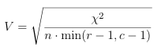
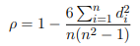
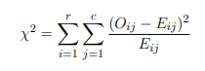
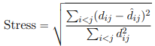
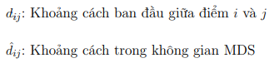
Cramér’s V
Spearman Correlation
Thước đo mức độ liên kết giữa hai biến phân loại, tính dựa trên thống kê Chi-square:
Thước đo tương quan phi tham số đánh giá mối liên hệ đơn điệu giữa hai biến thứ bậc hoặc liên tục.
X^2: Giá trị Chi-square từ kiểm định độc lập
n: Tổng số quan sát
r: Số hàng trong bảng chéo
c: Số cột trong bảng chéo
di = R(Xi) − R(Yi): Hiệu số thứ hạng của quan sát thứ i
R(Xi): Thứ hạng (rank) của Xi trong biến X
R(Yi): Thứ hạng (rank) của Yi trong biến Y
n: Số lượng quan sát
Chi-square
Giảm chiều dữ liệu (MDS)
Phương pháp thống kê phi tham số dùng để kiểm tra giả thuyết về sự độc lập giữa hai biến phân loại
Thước đo tương quan phi tham số đánh giá mối liên hệ đơn điệu giữa hai biến thứ bậc hoặc liên tục.
O: Tần số quan sát được
E: Tần số kỳ vọng

Slide 9
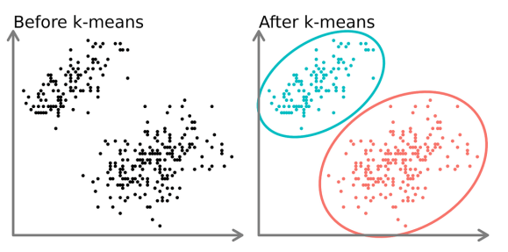
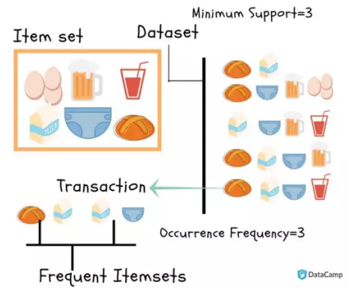
Phân cụm K-Means
- Chia tập thực thể sinh viên thành K nhóm riêng biệt dựa trên sự tương đồng về các đặc điểm đầu vào.
- K-Means được áp dụng trên tập các biến phản ánh hành vi học tập và môi trường đào tạo của sinh viên
- Kết quả phân cụm cho phép xác định các nhóm sinh viên có hồ sơ học tập tương đối đồng nhất.
Luật kết hợp
- Kỹ thuật học máy không giám sát dùng để dùng để phát hiện mối quan hệ đồng thời giữa các đối tượng trong tập dữ liệu lớn.
- Được đánh giá trên 3 chỉ số chính:
Support (tần suất xuất hiện của tổ hợp)
Confidence (xác suất đạt kết quả Y khi thoả mãn X)
Lift (thước đo tính phi ngẫu nhiên của luật)

Slide 10
CHƯƠNG III
PHƯƠNG PHÁP NGHIÊN CỨU

Slide 11
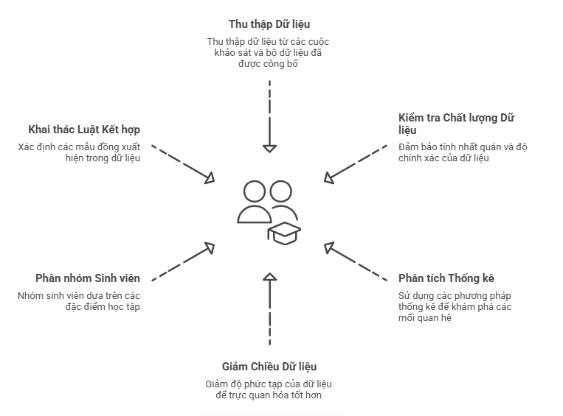
Quy trình nghiên cứu tổng thể
B1: Thu thập và Tiền xử lý dữ liệu.
B2: Phân tích khám phá EDA và tương quan.
B3: Giảm chiều dữ liệu với MDS & trực quan hóa
B4: Phân nhóm sinh viên bằng K-Means.
B5: Khai thác luật kết hợp Apriori.

Slide 12



Tiền xử lý và Chất lượng dữ liệu
2,170
-226
1,944
Quan sát thu thập ban đầu qua khảo sát trực tuyến.
Bản ghi trùng lặp hoàn toàn đã bị loại bỏ.
Mẫu sạch đưa vào phân tích cuối cùng.

Slide 13
Các bước phân tích Khám phá Dữ Liệu (EDA) và Tương quan
Bước 1
Bước 2
Bước 3
Bước 4
EDA và Trực Quan Hóa
Phân Tích Tương Quan Ordinal
Sử dụng kỹ thuật trực quan hóa và thống kê mô tả để kiểm tra dữ liệu và phát hiện xu hướng
Tính toán Spearman correlation và p-value cho các cặp biến thứ bậc
Phân Loại Biến
Phân Tích Tương Quan Nominal
Phân loại các biến theo thang đo và vai trò phân tích
Tính toán Cramér’s V và p-value cho các cặp biến danh định

Slide 14
Quy trình Giảm chiều dữ liệu
Dữ liệu
Tính Tương quan Spearman
Xác định mối quan hệ giữa các biến
Chuyển đổi sang
Khoảng cách
Chuyển đổi tương quan thành khoảng cách
Áp dụng MDS
Giảm chiều dữ liệu bằng MDS
Trực quan hóa trong 3D
Hiển thị dữ liệu đã giảm chiều trong không gian 3D
Trực quan hóa Dữ liệu 3D

Slide 15
Quy trình Phân cụm
Chuẩn bị dữ liệu
Xác định số cụm
Chuẩn bị và chuẩn hóa dữ liệu cho phân tích.
Xác định số cụm tối ưu bằng Elbow & Silhouette.
Phân cụm K-means
Phân tích cụm
Phân cụm dữ liệu bằng thuật toán K-means.
Phân tích và mô tả các cụm đã hình thành.
Trực quan hóa
Trực quan hóa kết quả phân nhóm bằng biểu đồ.

Slide 16
Quy trình Khai phá Luật Kết hợp
Tiền xử lý Dữ liệu
Khai thác Tập Mục
Sinh Luật
Đánh giá Luật
Lựa chọn Luật
Làm sạch và chuyển đổi dữ liệu để phân tích
Xác định các tập mục thường xuyên bằng Apriori
Tạo các luật kết hợp từ các tập mục
Đánh giá chất lượng luật bằng các chỉ số
Chọn các luật có ý nghĩa để diễn giải

Slide 17
CHƯƠNG IV
KẾT QUẢ VÀ THẢO LUẬN

Slide 18
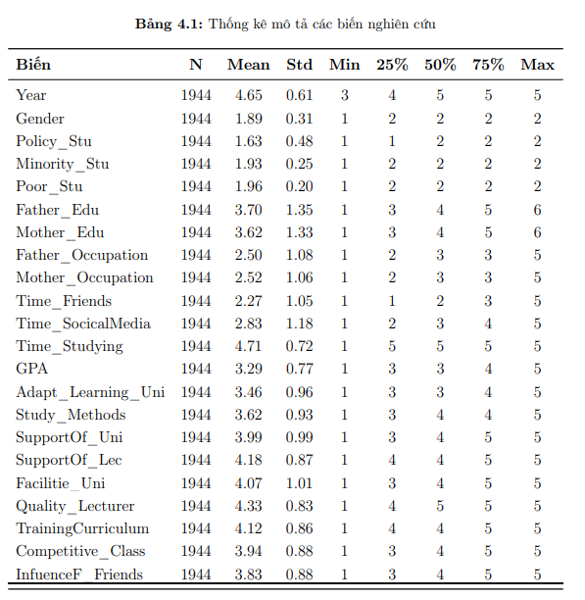
Thống kê mô tả dữ liệu
Quy mô mẫu: 1.944 sinh viên, dữ liệu đầy đủ cho tất cả các biến.
Đặc điểm mẫu: Sinh viên chủ yếu ở năm học cao (Year = 4.65).
Kết quả học tập: GPA trung bình 3.29 ± 0.77, phân bố tương đối cân bằng.
Hành vi học tập:
Thời gian học tập cao (Time_Studying = 4.71).
Thời gian mạng xã hội và bạn bè ở mức trung bình (≈ 2.227–2.8).
Môi trường & hỗ trợ học tập:
Chất lượng giảng viên (Quality_Lecturer = 4.33),
Sự hỗ trợ giảng viên (SupportOf_Lec = 4.18),
Cơ sở vật chất (Facilitie_Uni = 4.07) đều được đánh giá cao.
👉 Dữ liệu có độ tin cậy tốt, phản ánh rõ hành vi học tập và môi trường đào tạo,

Slide 19
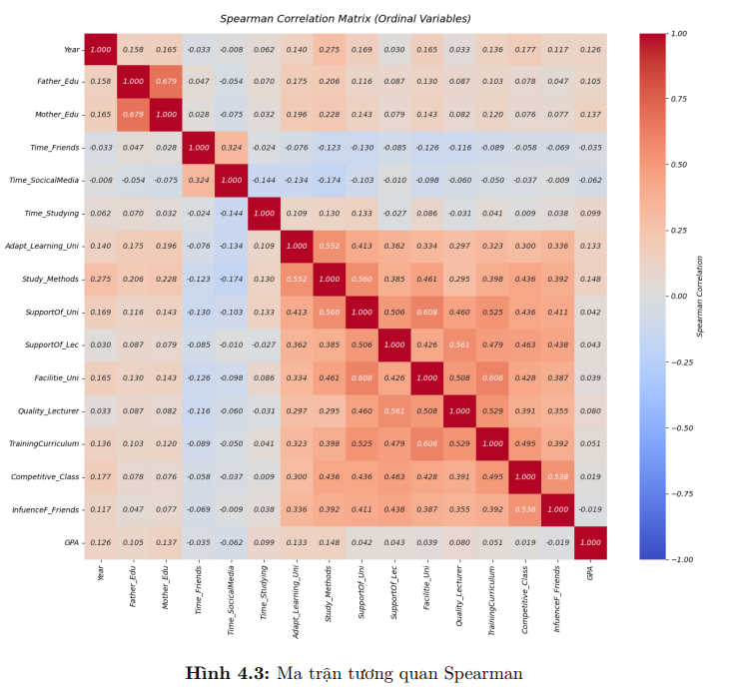
Kết quả Phân tích tương quan
Mối quan hệ chính
Father_Edu ↔ Mother_Edu (ρ = 0.679, p < 0.001): Học vấn cha và mẹ tương đồng (assortative mating).
SupportOf_Uni ↔ Facilitie_Uni (ρ = 0.608, p < 0.001): Hỗ trợ từ trường và cơ sở vật chất có liên kết chặt.
Facilitie_Uni ↔ TrainingCurriculum (ρ = 0.606, p < 0.001): Cơ sở vật chất tốt đi kèm chương trình đào tạo tốt.
SupportOf_Lec ↔ Quality_Lecturer (ρ = 0.561, p < 0.001): Giảng viên chất lượng thường hỗ trợ sinh viên tốt hơn.
Study_Methods ↔ SupportOf_Uni (ρ = 0.560, p < 0.001): Phương pháp học tập liên quan đến mức độ hỗ trợ từ trường.

Slide 20
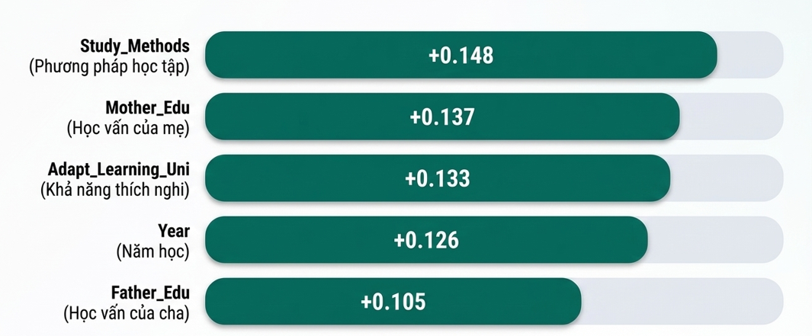
5 yếu tố ảnh hưởng tích cực đến biến mục tiêu GPA

Slide 21
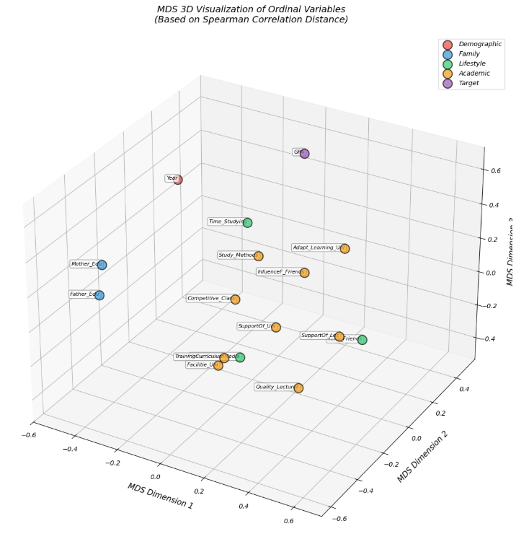
Giảm chiều dữ liệu với MDS
Các biến có xu hướng phân nhóm phù hợp với cấu trúc lý thuyết (Family, Academic, Lifestyle).
GPA có vị trí tách biệt, không nằm gần các biến hành vi học tập (Time_Studying) và không gắn chặt với cụm Academic.
GPA cách xa TrainingCurriculum và Quality_Lecturer (d ≈ 1.15–1.16) → kết quả học tập phản ánh tác động chọn lọc, không đại diện toàn bộ chất lượng chương trình hay giảng viên.

Slide 22

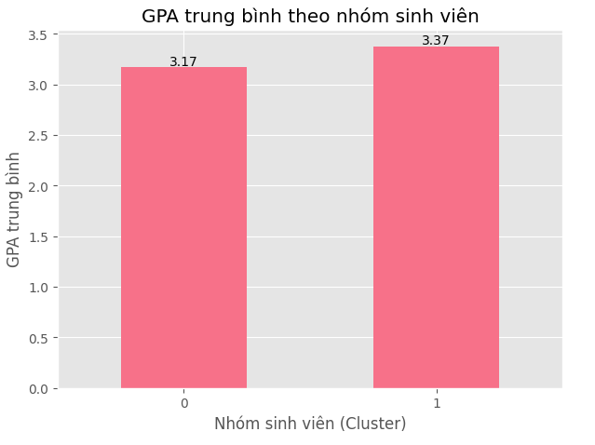

Chân dung các nhóm Sinh viên
Nhóm 1 (59.57%)
"Sinh viên nỗ lực & Được hỗ trợ"
GPA trung bình cao.
Thích nghi tốt, phương pháp học hiệu quả.
Hài lòng cao với CSVC và Giảng viên.
Thời gian MXH thấp.
Nhóm 0 (40.43%)
"Sinh viên nguy cơ & Hạn chế nguồn lực"
GPA trung bình thấp.
Dành nhiều thời gian cho MXH và bạn bè.
Chưa tận dụng tốt các nguồn lực hỗ trợ của trường.
Thích nghi với ĐH còn khó khăn.

Slide 23
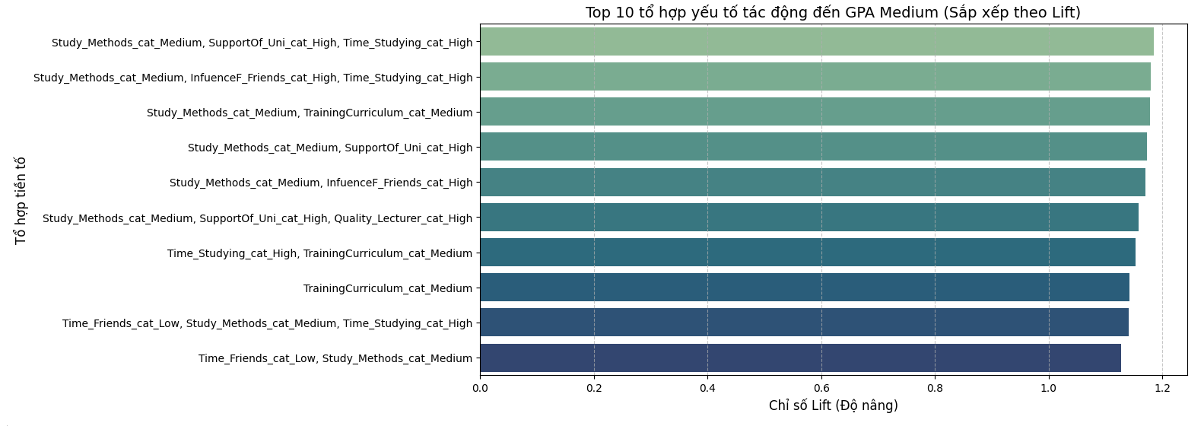
Luật kết hợp tiêu biểu (GPA Medium)
Nhận xét:
Chỉ số Lift xấp xỉ khoảng 1,1 cho thấy các yếu tố này có mối tương quan thuận
Yếu tố phương pháp học tập, khả năng thích nghi ở mức trung bình xuất hiện trong hầu hết các luật.
Chương trình đào tạo đóng góp đáng kể vào việc duy trì điểm số.
Dành nhiều thời gian cho việc học nhưng chưa đạt hiệu quả.

Slide 24
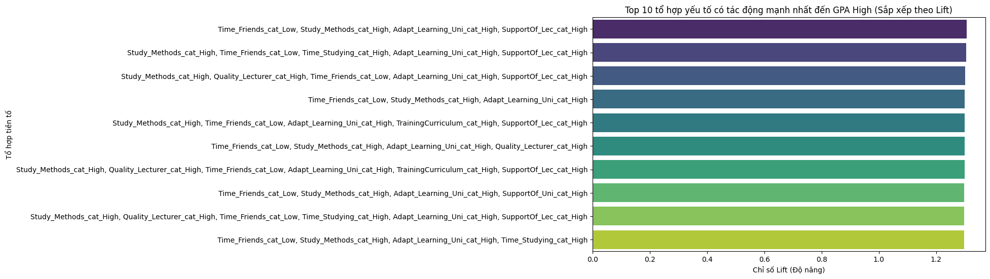
Luật kết hợp tiêu biểu (GPA High)
Nhận xét:
Chỉ số Lift xấp xỉ trong khoảng 1.2 - 1.3 cho thấy các yếu tố này có mối tương quan thuận
Yếu tố phương pháp học tập, khả năng thích nghi xuất hiện trong hầu hết các luật.
Giới hạn thời gian cho bạn bè, dành nhiều thời gian cho việc học.
Kết quả học tốt là sự kết hợp của nhiều yếu tố.

Slide 25
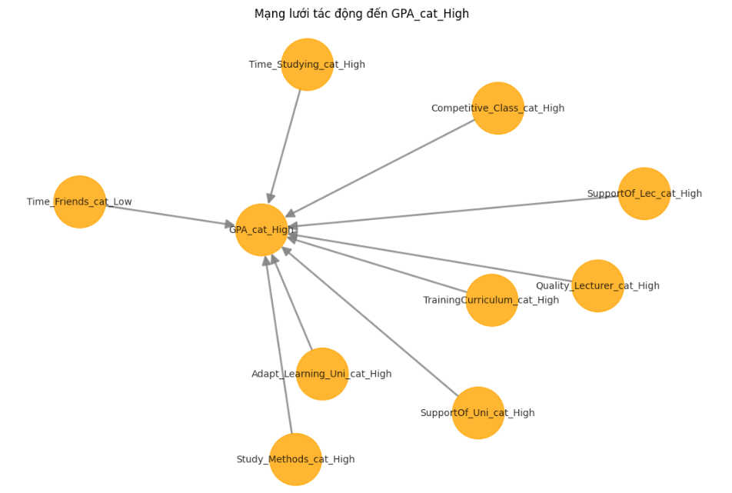
Luật kết hợp tiêu biểu (GPA High)

Slide 26






Các nhóm đặc biệt
Chênh lệch Giới tính
Diện Chính Sách
Dân Tộc & Kinh Tế
Nữ (3.31) > Nam (3.17)
3.23 so với 3.33
3.19 - 3.22
Nữ giới duy trì phong độ nhờ sự kiên trì và thói quen học tập nội tại.
Nhóm chính sách thấp hơn 0.1 dù có thời gian tự học cao hơn.
Nhóm khó khăn gặp nghịch lý "Học nhiều nhưng hiệu quả chưa cao".
Chi tiết chỉ số so sánh
Nhóm Đối tượng | GPA | Thời gian học | Phương pháp học | Dùng MXH
Dân tộc thiểu số | 3.22 | 4.79 | 3.29 | 2.85
Diện hộ nghèo | 3.19 | 4.74 | 3.51 | 3.55
Diện chính sách | 3.23 | 4.66 | 3.54 | 2.95
Phân tích: Chênh lệch thành tích không nằm ở sự lười biếng mà ở phương pháp học tập và Khả năng thích nghi
Sinh viên diện chính sách/khó khăn thường dành nhiều thời gian hơn cho mạng xã hội (đặc biệt hộ nghèo), tạo ra cạm bẫy gây xao nhãng hiệu quả học tập.

Slide 27
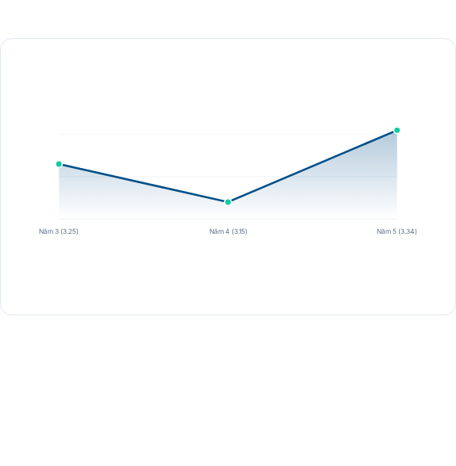


XU HƯỚNG NĂM HỌC & NỀN TẢNG GIA ĐÌNH
Biến động GPA qua các năm học
Tác động từ học vấn Cha Mẹ
Bệ phóng thành tích:
+0.22 GPA
Mức chênh lệch giữa nhóm cha mẹ học vấn thấp (3.14) và cao (3.36-3.40).
Cha mẹ học vấn cao định hướng phương pháp học tốt hơn (tăng từ 3.28 lên 3.89-3.94).
Khả năng thích nghi: Tăng từ 3.28 lên 3.73-3.80 giúp giảm "sốc" khi vào đại học.
Khủng hoảng năm thứ 4: GPA và Phương pháp học đều chạm đáy (3.15) do áp lực chuyên ngành và thực tập. Sự phục hồi mạnh mẽ ở năm cuối khi sinh viên làm chủ phương pháp và tốt nghiệp.

Slide 28
CHƯƠNG V
KẾT LUẬN & KIẾN NGHỊ

Slide 29


Kết luận
5 yếu tố có tác động ý nghĩa thống kê (p < 0.05) đến GPA.
Tích cực (mạnh nhất):
➡️ Ưu tiên can thiệp vào phương pháp học và kỹ năng học tập
01
Các yếu tố nào ảnh hưởng đến kết quả học tập của sinh viên cần can thiệp ?
Phân tích MDS trong không gian 3 chiều (stress = 2.44), hình thành 3 nhóm rõ rệt.
➡️ Dựa trên cấu trúc này, có thể rút gọn từ 22 biến xuống 6 biến đại diện, nhưng vẫn giữ được hơn 80% thông tin nhờ mức tương quan cao trong từng nhóm.
02
Cấu trúc ẩn của dữ liệu và phân nhóm sinh viên như thế nào?

Slide 30
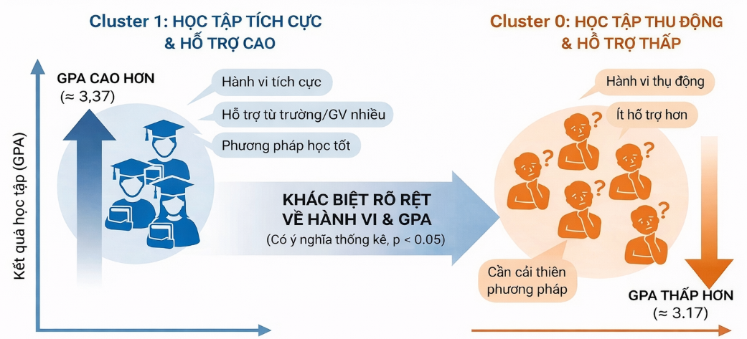



Kết luận
Có thể phân nhóm sinh viên bằng K-means với K = 2
➡️ Việc phân nhóm là khả thi và nó giúp nhận diện các nhóm sinh viên có hành vi học tập khác nhau để xây dựng chiến lược hỗ trợ phù hợp.
03
Có thể phân nhóm sinh viên dựa trên hành vi học tập và kết quả học tập hay không?
Phương pháp & Khả năng thích nghi: Phương pháp học tập hiệu quả cùng khả năng thích nghi tốt là 2 yếu tố cốt lõi.
04
Giảng viên: Sự hỗ trợ tích cực của giảng viên giúp phát huy tối đa năng lực của sinh viên.
Đặc điểm nào của sinh viên có GPA cao có thể sử dụng để tư vấn
Quản lý thời gian: Hạn chế thời gian đi chơi và tối đa hoá thời gian cho việc học góp phần nâng cao kết quả học tập.

Slide 31
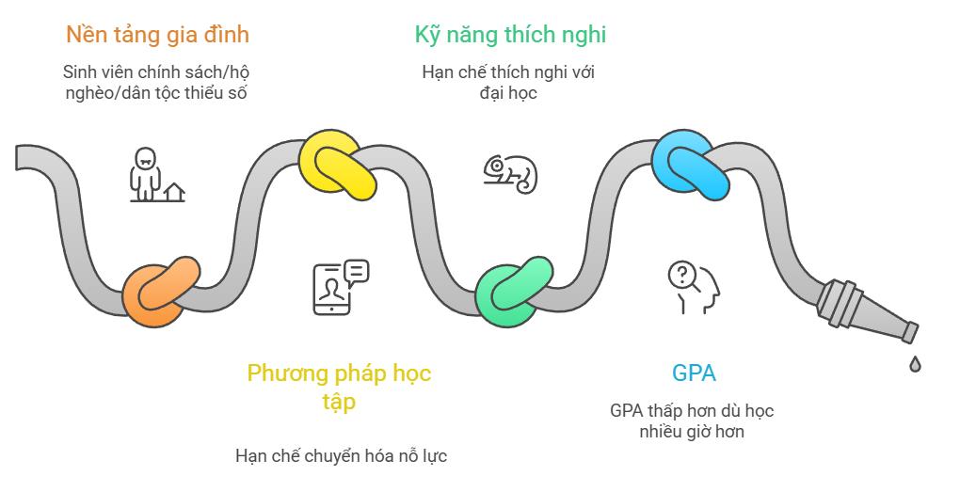
Kết luận
05
Có sự bất công nào trong kết quả học tập và những trường hợp "đặc biệt" nào đáng chú ý?

Slide 32

Kiến nghị cải thiện GPA
Sinh viên:
Cải thiện phương pháp học tập.
Quản lý thời gian mạng xã hội.
Chủ động hòa nhập với môi trường Đại học.
Giảng viên:
Tăng cường sự hỗ trợ trực tiếp, truyền cảm hứng, cá nhân hoá vai trò của mỗi sinh viên để phát huy tiềm năng.
Nâng cao vai trò là người dẫn dắt hơn là truyền tải kiến thức một chiều.
Nhà trường:
Nâng cao cơ sở vật chất, cải thiện chất lượng đào tạo góp phần tạo tiền đề phát huy năng lực.
Tổ chức các buổi chuyên đề về kiến thức, các workshop về kỹ năng quản lý thời gian, giới thiệu các phương pháp học tập.

